Slide 1
Identidad Digital en un Gobierno Digital
Ing. Ricardo Saavedra Mavila

Slide 2
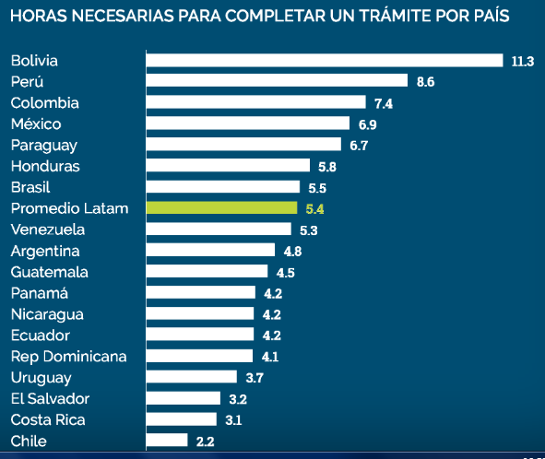
Fuente: Banco Interamericano de Desarrollo -2018

Slide 3
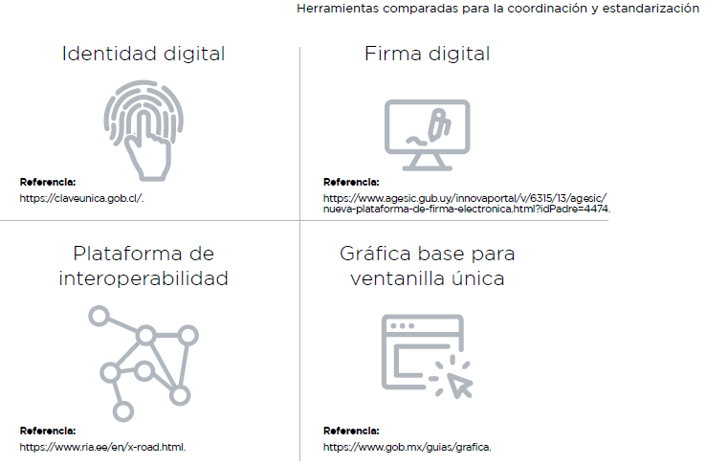
Fuente: Banco Interamericano de Desarrollo -2018

Slide 4
Decreto Legislativo
N° 1246
Decreto Legislativo
N° 1310
09-NOV-2016
Decreto legislativo que aprueba diversas medidas de simplificación administrativa
30-DIC-2016
Decreto legislativo que aprueba medidas adicionales de simplificación administrativa
Decreto Supremo
N° 051-2017-PCM
Resolución Secretarial
N° 001-2017-PCM/SEGDI
10-MAY-2017
Amplia la información para la implementación progresiva de la interoperabilidad en beneficio del ciudadano
09-AGO-2017
Aprueba el modelo de gestión documental en el marco del Decreto Legislativo N° 1310

Slide 5
Decreto Supremo
N° 121-2017-PCM
Decreto Supremo
N° 033-2018-PCM
15-DIC-2017
Amplía la información para la implementación progresiva de la interoperabilidad en beneficio del ciudadano, en el marco del DL N° 1246
23-MAR-2018
Crea la plataforma digital única del Estado Peruano y establecen disposiciones adicionales para el desarrollo del Gobierno Digital
Decreto Supremo
N° 080-2018-PCM
Decreto Legislativo
N° 1412
02-AGO-2018
Dispone la presentación de la Declaración Jurada de Intereses de los funcionarios y servidores públicos del Poder Ejecutivo
13-SET-2018
Aprueba la Ley de Gobierno Digital

Slide 6
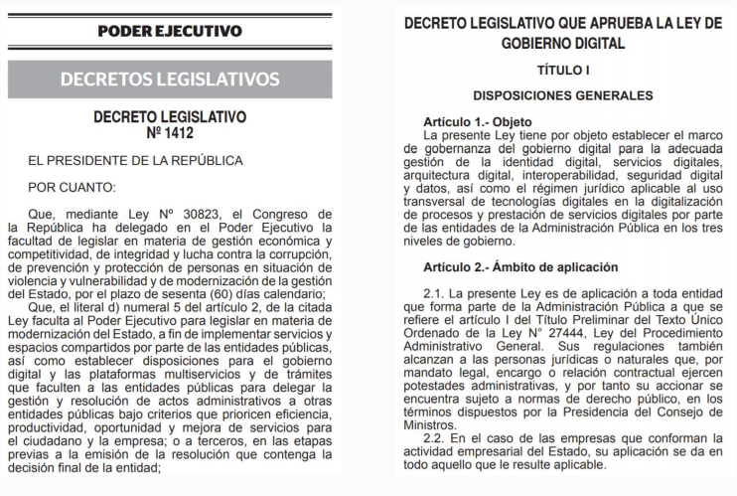

Slide 7
Documento y Expediente Electrónico

Slide 8
Documento Electrónico
Unidad Básica de Información:
Generada
Digitalizada
Clasificada
Comunicada
Almacenada
Medios Electrónicos, Sistemas de Información o Similares
Autenticidad
Integridad
Disponibilidad/conservación
Se tiene que poder recuperar, presentar e interpretar
Características

Slide 9
Documento Electrónico
Archivo
Datos de Contenido
Firma
Metadatos
De Contenido
Administrativos
Esquema
Permite:
Consultar, acceder, describir su autor, identificación, restricciones de uso, distribución, contenido, entre otros

Slide 10
Ciclo de Vida
Planificación
Producción
Gestión y Trámite
Disposición Final

Slide 11
Planificación Documental
Acciones
Definición de formatos y tipologías documentales
Instructivos para los formatos electrónicos
Identificación de las dependencias productoras
Definición de los metadatos mínimos obligatorios

Slide 12
Producción
Acciones
Ingreso y registro de documentos
Asignación de código único de identificación de registro
Asignación de estampado cronológico y de la firma digital
Asignación de metadatos a los documentos
Asignación y distribución de los documentos

Slide 13
Gestión y Trámite
Acciones
Trámite y asignación de código de identificación y metadatos, propios del trámite
Ordenación cronológica de los documentos en el expediente

Slide 14
Metadatos del Documento Electrónico
Información
Gestión
Seguridad
Trazabilidad
Firma
Estampado Cronológico

Slide 15
Metadatos del Documento Electrónico
Información
Identifica la entidad, documento o procedimiento al que pertenece
Código y titulo del procedimiento
Código y titulo de la serie documental
Código y descripción de la unidad orgánica

Slide 16
Metadatos del Documento Electrónico
Gestión
Facilita la gestión del mismo
Número de expediente
Descripción del expediente
Tipo de documento
Fecha del documento

Slide 17
Metadatos del Documento Electrónico
Seguridad
Define los parámetros que tienen relación con el control, seguridad y acceso del documento
HASH
No. De documento electrónico
Código de acceso

Slide 18
Expediente Electrónico
Conjunto de datos y documentos electrónicos que corresponden a un procedimiento administrativo o servicio.
Componentes
Documentos
electrónicos
Índice
electrónico
Firma del Índice
electrónico
metadatos

Slide 19
Esquema

Slide 20
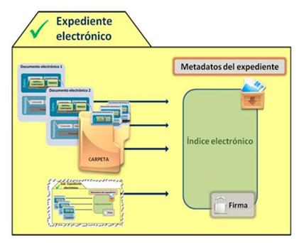
Esquema
Índice Electrónico
Tipo de documento
Nombre del documento
Código del documento
Fecha de creación del documento
Fecha de incorporación del documento al expediente
Tamaño del documento
Resumen hash del documento
Orden del documento dentro del expediente
Página de inicio y página de fin en el expediente

Slide 21
Esquema
Metadatos del Expediente Electrónico
Información
Gestión
Seguridad
Trazabilidad

Slide 22
Ciclo de Vida
Planificación
Gestión y trámite
Disposición final

Slide 23
Planificación Documental
Acciones
Definición de metadatos obligatorios asociados al expediente
Definición de la estructura e información del índice electrónico del expediente
Definición de políticas y normativas existentes aplicables (firma digital)

Slide 24
Gestión y Trámite
Acciones
Creación del expediente electrónico
Creación del índice electrónico de los documentos en el expediente
Referencia de cada uno de los documentos disponibles y los documentos que se vayan añadiendo al expediente
Cierre del expediente
Firma del índice del expediente

Slide 25
IOFE y Certificados y Firmas Digitales

Slide 26
RENIEC como Estructura Jerárquica de Certificación del Estado Peruano en la IOFE
IOFE
Perú
TSL
AAC
Entidades Finales
(Usuarios)
ECERNEP
Terceros que confían
CRL
ECEP
PSVA
EREP
Representación de la Estructura Jerárquica de Certificación del Estado Peruano establecida por el Art. 46º del vigente Reglamento de la Ley de Firmas y Certificados.
Jerarquía de Seguridad y Confianza (*)

Slide 27
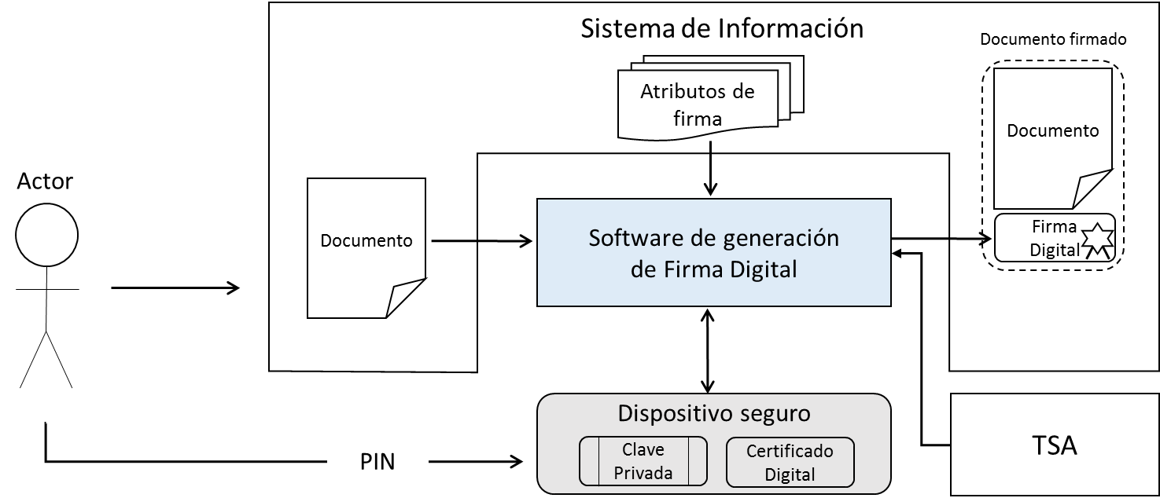
Modelo Conceptual de Firma Digital

Slide 28
Modelo de Gestión Documental del RENIEC para el Estado
Resolución de SEGDI - 001-2017-PCM
28

Slide 29
Sistema de Trámite Documentario:
Requisitos básicos
Sistema de Trámite Documentario:
Implementación
Identificación
Autenticación & Autorización
Manifestación de la voluntad
Firma Digital
29

Slide 30
Sistema de Trámite Documentario:
Requisitos básicos
Sistema de Trámite Documentario:
Implementación
Identificación
Autenticación & Autorización
Manifestación de la voluntad
Firma Digital
Autenticidad
No repudio
Integridad
Riesgo alto
Posibles fraudes:
No es mi firma
El documento fue modificado después que lo firmé
No es el documento que firmé
Mi llave privada fue usada (para firmar) por otra persona
Mi certificado digital estaba revocado al momento de la firma
No entendía lo que estaba haciendo
30
Riesgo bajo
30

Slide 31
Autenticación & Autorización
Sistema
Usuarios
Autenticación
Autorización
AUTENTICACIÓN: Procedimiento para verificar si el usuario es quien dice ser, mediante:
Algo que sabes
Algo que tienes
Algo que eres
Autorización: Provee acceso a
los recursos permitidos y
restringe el acceso
a los recursos no permitidos según su ROL.
31
Una vez que la identidad del usuario ha sido autenticada, sus privilegios de acceso deben ser determinados
Un usuario autenticado no necesariamente tiene permiso para acceder a los recursos

Slide 32
Identidad e Identificación

Slide 33
Parte 1 : Conceptos fundamentales relacionados a la gestión de la identidad
Parte 2 : Directrices para la implementación de sistemas de información de gestión de identidades y establece un marco de requisitos para la implementación de gestión de identidades
Parte 3 : Directrices para la gestión de la información de la identidad
33

Slide 34
Identidad
Dominio
Atributos
?
Valores
Características
Identificación

Slide 35
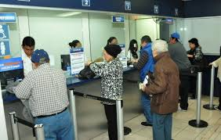
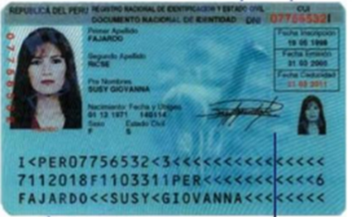
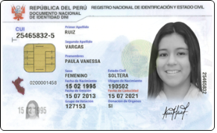
Verificación
Autenticación
Credencial

Slide 36
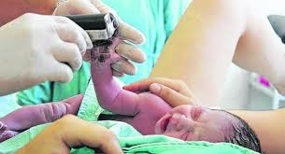
Identidad
Atributos inherentes a la persona:
CUI
Nombres
Apellidos
Sexo
Fecha de nacimiento
Estado civil
Domicilio
RUIPN

Slide 37
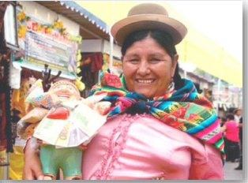
Identidad Fundacional
37

Slide 38
Identidad Digital

Slide 39
Identidad Digital
Ciudadano Digital
Atributos que individualiza y permite distinguir a un ciudadano digital de otro en entornos digitales.

Slide 40
Actores
Procesos
Niveles de Confianza
Directrices de Gestión
Amenazas y Controles
40

Slide 41
Procesos
Enrolamiento
Gestión de Credenciales
Autenticación
Niveles de Confianza
Bajo
Medio
Alto
Muy alto

Slide 42
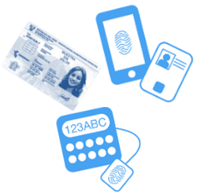
Domicilio Digital
Marco de la Identidad Digital del Estado Peruano
Ciudadano Digital
Proveedores de
Servicios Digitales - PSD
[Todas las Entidades Públicas]
Credenciales de
Autenticación
CUI
Prenombres
Apellidos
Fecha nacimiento
Sexo
Plataforma de Autenticación
del Estado Peruano: ID-PERÚ
[Identidad Digital Nacional]
Proveedores de
Atributos - PA
[Todas las Entidades Públicas]
Atributos Inherentes

Slide 43
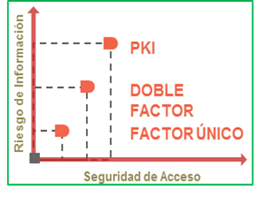
Nivel 1
“básico”
Nivel 2
“razonable”
Nivel 3
“alto”
Niveles de Seguridad
Grado de Confianza
43

Slide 44
PLATAFORMA DE AUTENTICACIÓN DEL ESTADO PERUANO
ID-Perú
FACILITANDO EL ACCESO A LOS SERVICIOS DIGITALES
44

Slide 45
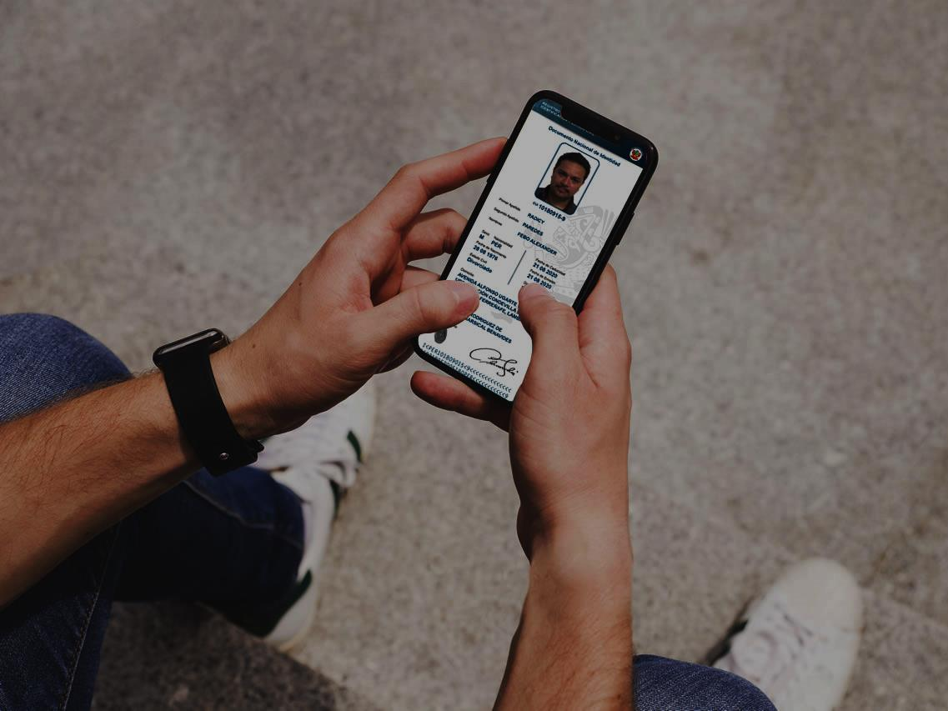
Tecnología que nos Identifica
Ing. Ricardo Saavedra Mavila
rsaavedra@reniec.gob.pe
45

